Slide 1

Secretaría de Cultura, Recreación y Deporte
Sesión ordinaria
Comité Sectorial de Gestión y Desempeño
Sector Cultura, Recreación y Deporte
Bogotá D.C.
29 de enero de 2021

Slide 2

ORDEN DEL DÍA
TEMA DEL COMITÉ | RESPONSABLE
1. Verificación del quorum | Dirección de Planeación SCRD
2. Aprobación del Acta Anterior - Comité Virtual Sincrónico de 28 de diciembre de 2020 | Dirección de Planeación SCRD
3. Presentación de temas presupuestales del Sector Cultura, Recreación y Deporte: 3.1. Cierre presupuestal de la vigencia 2020 a 31/12/2020 3.2. Programación presupuestal de la vigencia 2021 3.3. Ejecución presupuestal de la vigencia 2021 a 27/01/2021 | Dirección de Planeación SCRD
4. Proposiciones y varios | Todo el Comité

Slide 3
1. Verificación del quorum

Slide 4
2. Aprobación del Acta Anterior - Comité Virtual Sincrónico de 28 de diciembre de 2020

Slide 5
3. Presentación de temas presupuestales del Sector Cultura, Recreación y Deporte

Slide 6
3.1. Cierre presupuestal de la vigencia 2020
Sector Cultura, Recreación y Deporte
A 31 de diciembre de 2020

Slide 7


Sector Cultura, Recreación y Deporte
Ranking distrital de ejecución presupuestal a 31 de diciembre de 2020
ENTIDAD | APROPIACIÓN DISPONIBLE | EJECUCIÓN PRESUPUESTAL | AUTORIZACIÓN DE GIRO | PUESTO EJECUCIÓN PRESUPUESTAL
LOTERÍA | $ 692 | 100,00% | 46,60% | 1
CONTRALORÍA DISTRITAL | $ 9.256 | 99,50% | 94,80% | 2
SECRETARÍA DISTRITAL DE PLANEACIÓN | $ 41.478 | 99,40% | 85,90% | 3
FUNDACIÓN GILBERTO ALZATE AVENDAÑO | $ 11.232 | 99,30% | 79,10% | 4
CANAL CAPITAL | $ 10.435 | 98,80% | 86,30% | 7
INSTITUTO DISTRITAL DE PATRIMONIO CULTURAL | $ 28.198 | 96,50% | 79,40% | 17
INSTITUTO DISTRITAL DE LAS ARTES | $ 129.711 | 91,60% | 64,60% | 28
ORQUESTA FILARMÓNICA DE BOGOTÁ | $ 36.190 | 90,70% | 72,60% | 29
SECRETARÍA DISTRITAL DE CULTURA,RECREACIÓN Y DEPORTE | $ 94.591 | 90,50% | 82,00% | 31
INSTITUTO DE RECREACIÓN Y DEPORTE | $ 170.129 | 89,50% | 53,20% | 33
EMPRESA METRO DE BOGOTA S.A. | $ 697.504 | 62,30% | 17,30% | 42
INSTITUTO DE DESARROLLO URBANO | $ 1.499.454 | 61,30% | 20,10% | 43
TOTAL ENTIDADES DISTRITALES | $ 17.648.655 | 88,90% | 66,10%
Fuente: SDH-DDP-SFD
Diseño: SDCRD-DP
88,9%

Slide 8
Sector Cultura, Recreación y Deporte
Ejecución presupuestal total por entidad a 31 de diciembre de 2020
Millones de pesos
ENTIDAD | FUNCIONAMIENTO |  |  |  |  | INVERSIÓN |  |  |  |  | TOTAL
 | DISPONIBLE | COMPROMISOS |  | GIROS |  | DISPONIBLE | COMPROMISOS |  | GIROS |  | DISPONIBLE | COMPROMISOS |  | GIROS
SECRETARÍA DISTRITAL DE CULTURA, RECREACIÓN Y DEPORTE | $ 23.836 | $ 21.880 | 91,79% | $ 20.973 | 87,99% | $ 94.591 | $ 85.559 | 90,45% | $ 77.522 | 81,96% | $ 118.427 | $ 107.439 | 90,72% | $ 98.496 | 83,17%
INSTITUTO DISTRITAL DE RECREACIÓN Y DEPORTE | $ 35.540 | $ 32.238 | 90,71% | $ 30.025 | 84,48% | $ 170.129 | $ 152.209 | 89,47% | $ 89.899 | 52,84% | $ 205.669 | $ 184.447 | 89,68% | $ 119.925 | 58,31%
INSTITUTO DISTRITAL DE LAS ARTES | $ 13.095 | $ 12.199 | 93,16% | $ 11.618 | 88,72% | $ 129.711 | $ 118.857 | 91,63% | $ 83.795 | 64,60% | $ 142.806 | $ 131.056 | 91,77% | $ 95.413 | 66,81%
INSTITUTO DISTRITA DE PATRIMONIO CULTURAL | $ 6.510 | $ 6.075 | 93,33% | $ 5.844 | 89,78% | $ 28.198 | $ 27.220 | 96,53% | $ 22.391 | 79,41% | $ 34.707 | $ 33.295 | 95,93% | $ 28.235 | 81,35%
ORQUESTA FILARMÓNICA DE BOGOTÁ | $ 27.761 | $ 26.850 | 96,72% | $ 26.318 | 94,80% | $ 36.190 | $ 32.838 | 90,74% | $ 26.259 | 72,56% | $ 63.951 | $ 59.688 | 93,33% | $ 52.577 | 82,21%
FUNDACIÓN GILBERTO ALZATE AVENDAÑO | $ 5.146 | $ 5.050 | 98,12% | $ 4.761 | 92,50% | $ 11.232 | $ 11.156 | 99,32% | $ 8.883 | 79,08% | $ 16.379 | $ 16.206 | 98,95% | $ 13.643 | 83,30%
TOTAL SECTOR | $ 111.888 | $ 104.292 | 93,21% | $ 99.539 | 88,96% | $ 470.051 | $ 427.839 | 91,02% | $ 308.750 | 65,68% | $ 581.939 | $ 532.131 | 91,44% | $ 408.289 | 70,16%
CANAL CAPITAL(*) | $ 35.946 | $ 32.283 | 89,81% | $ 24.710 | 68,74% | $ 10.435 | $ 10.315 | 98,85% | $ 9.004 | 86,29% | $ 46.381 | $ 42.597 | 91,84% | $ 33.714 | 72,69%
TOTAL SECTOR | $ 147.834 | $ 136.575 | 92,38% | $ 124.250 | 84,05% | $ 480.486 | $ 438.153 | 91,19% | $ 317.754 | 66,13% | $ 628.320 | $ 574.728 | 91,47% | $ 442.003 | 70,35%
(*) Para el componente de funcionamiento, se agrupan los gastos de funcionamiento y operación
Fuente: Entidades
Cálculos y diseño: SDCRD-DP

Slide 9
Sector Cultura, Recreación y Deporte
Giro de reservas presupuestales de inversión por entidad a 31 de diciembre de 2020
Millones de pesos
ENTIDAD | RESERVAS
 | CONSTITUIDA | DEFINITIVA |  | GIROS |  | SIN GIRO
SECRETARÍA DISTRITAL DE CULTURA, RECREACIÓN Y DEPORTE | $ 96.283 | $ 96.231 | 21,19% | $ 28.828 | 29,96% | $ 67.402 | 70,04%
INSTITUTO DISTRITAL DE RECREACIÓN Y DEPORTE | $ 333.463 | $ 331.854 | 73,07% | $ 199.441 | 60,10% | $ 132.414 | 39,90%
INSTITUTO DISTRITAL DE LAS ARTES | $ 9.775 | $ 9.394 | 2,07% | $ 9.301 | 99,01% | $ 93 | 0,99%
INSTITUTO DISTRITA DE PATRIMONIO CULTURAL | $ 10.926 | $ 10.042 | 2,21% | $ 9.884 | 98,42% | $ 159 | 1,58%
ORQUESTA FILARMÓNICA DE BOGOTÁ | $ 4.038 | $ 3.906 | 0,86% | $ 3.887 | 99,52% | $ 19 | 0,48%
FUNDACIÓN GILBERTO ALZATE AVENDAÑO | $ 2.460 | $ 2.377 | 0,52% | $ 1.523 | 64,05% | $ 855 | 35,95%
TOTAL SECTOR | $ 456.944 | $ 453.804 | 99,92% | $ 252.862 | 55,72% | $ 200.942 | 44,28%
CANAL CAPITAL | $ 264 | $ 344 | 0,08% | $ 307 | 89,38% | $ 37 | 10,62%
TOTAL SECTOR | $ 457.207 | $ 454.148 | 100,00% | $ 253.170 | 55,75% | $ 200.978 | 44,25%
Fuente: Entidades
Cálculos y diseño: SDCRD-DP

Slide 10
3.2. Programación presupuestal de la vigencia 2021
Sector Cultura, Recreación y Deporte
Inversión directa

Slide 11
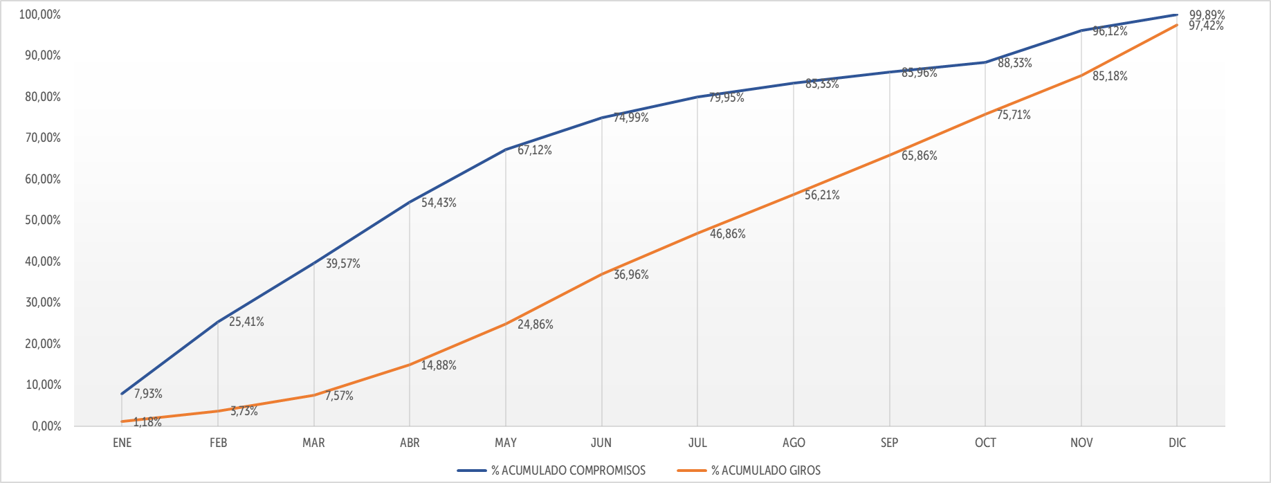
Sector Cultura, Recreación y Deporte
Programación de compromisos y giros de la vigencia

Slide 12
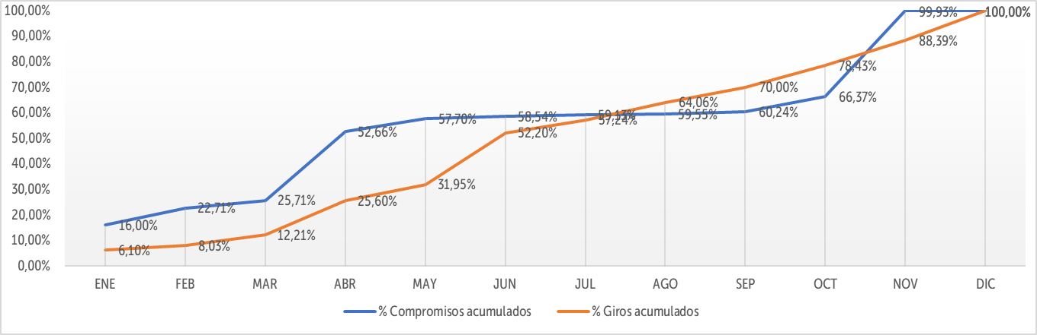
Secretaría de Cultura, Recreación y Deporte (SCRD)
Programación de compromisos y giros de la vigencia (incluye pasivos exigibles por $41.562)

Slide 13
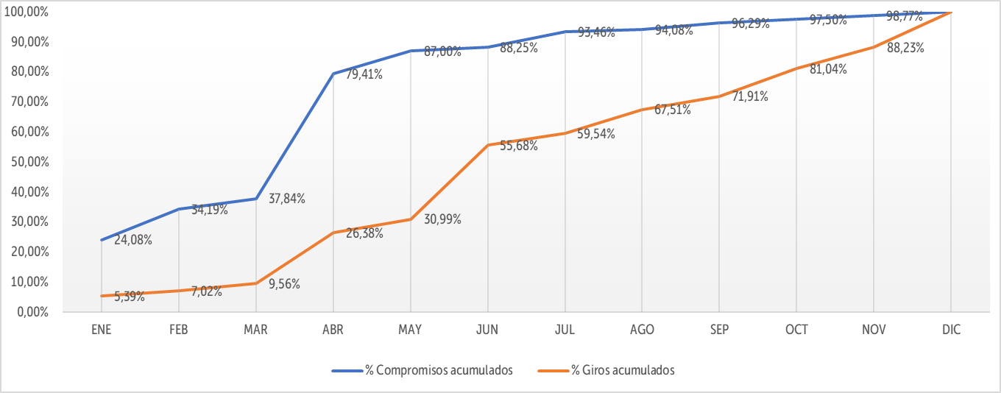
Secretaría de Cultura, Recreación y Deporte (SCRD)
Programación de compromisos y giros de la vigencia (sin incluir pasivos exigibles por $41.562)

Slide 14
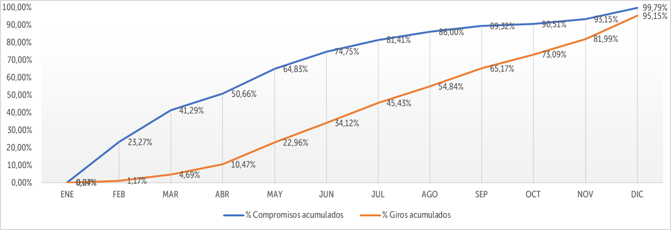
Instituto Distrital de Recreación y Deporte (IDRD)
Programación de compromisos y giros de la vigencia

Slide 15
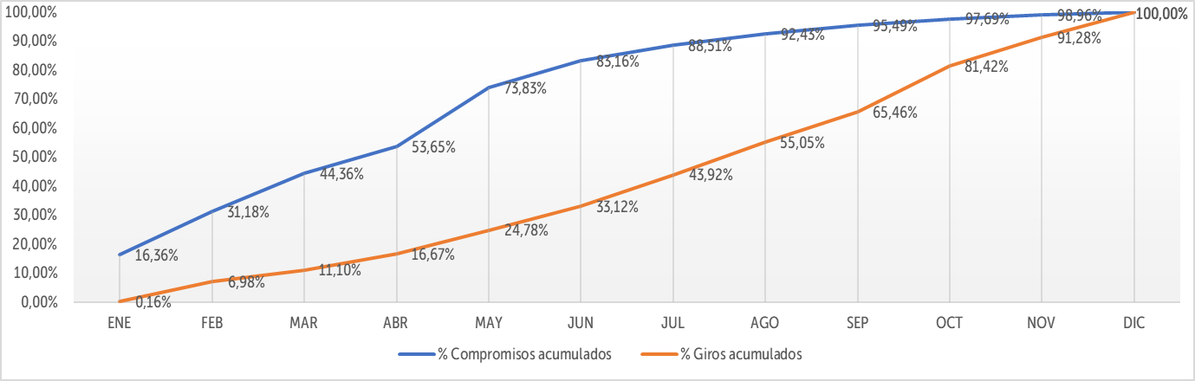
Instituto Distrital de las Artes (IDARTES)
Programación de compromisos y giros de la vigencia

Slide 16
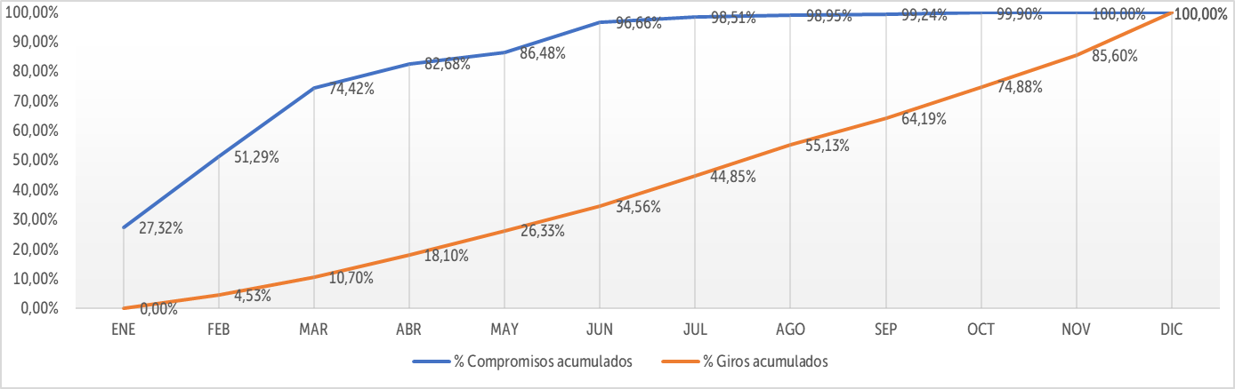
Instituto Distrital del Patrimonio Cultural (IDPC)
Programación de compromisos y giros de la vigencia

Slide 17
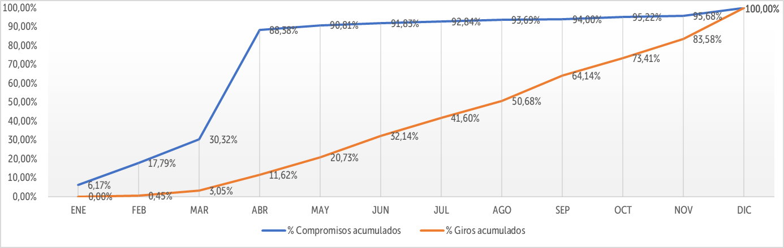
Orquesta Filarmónica de Bogotá (OFB)
Programación de compromisos y giros de la vigencia

Slide 18
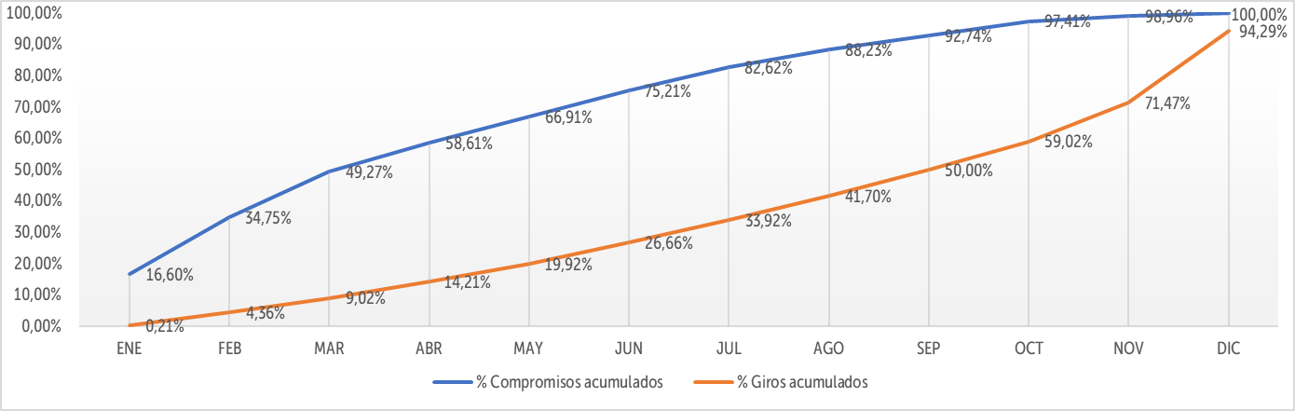
Fundación Gilberto Alzate Avendaño (FUGA)
Programación de compromisos y giros de la vigencia

Slide 19
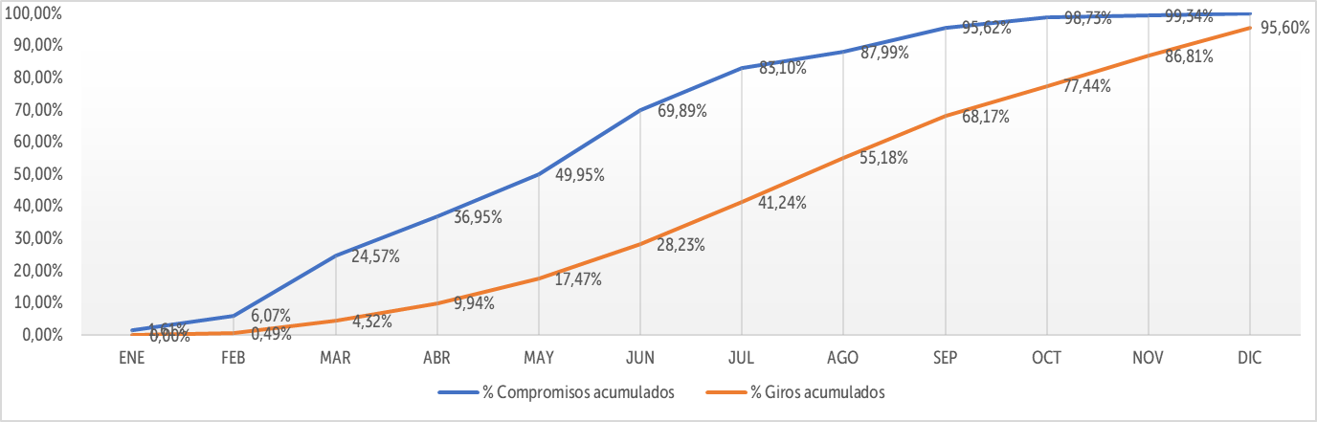
Canal Capital (CANAL)
Programación de compromisos y giros de la vigencia

Slide 20
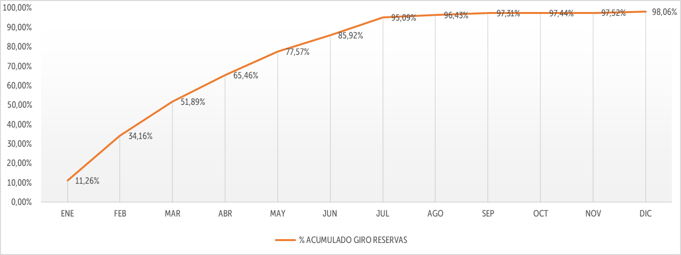
Sector Cultura, Recreación y Deporte
Reservas constituidas y programación de giros de las reservas

Slide 21
Sector Cultura, Recreación y Deporte
Programación de giros de las reservas por entidad

Slide 22
3.3. Ejecución presupuestal de la vigencia 2021 Sector Cultura, Recreación y Deporte
A 27 de enero de 2021

Slide 23
Sector Cultura, Recreación y Deporte
Ejecución presupuestal por entidad a 27 de enero de 2021
Millones de pesos
ENTIDAD | APROPIACIÓN DISPONIBLE | COMPROMISOS |  | PROGRAMACIÓN COMPROMISOS | REZAGO
 |  | A 27/01/2021 | % | ENERO-2021 | A 27/01/2021
SECRETARÍA DE CULTURA, RECREACIÓN Y DEPORTE (SCRD) | $123.852 | $9.418 | 7,60% | $19.816 | $10.398
INSTITUTO DISTRITAL DE RECREACIÓN Y DEPORTE (lDRD) | $337.447 | $263 | 0,08% | $924 | $661
INSTITUTO DISTRITAL DE ARTES (IDARTES) | $136.602 | $4.171 | 3,05% | $22.350 | $18.179
INSTITUTO DISTRITAL DEL PATRIMONIO CULTURAL (IDPC) | $24.304 | $3.468 | 14,27% | $6.640 | $3.172
ORQUESTA FILARMÓNICA DE BOGOTÁ (OFB) | $31.446 | $576 | 1,83% | $1.941 | $1.365
FUNDACIÓN GILBERTO ALZATE AVENDAÑO (FUGA) | $9.640 | $2.213 | 22,95% | $1.600 | $0
TOTAL SECTOR | $663.291 | $20.109 | 3,03% | $53.271 | $33.774
CANAL CAPITAL (CANAL) | $11.135 | $1.325 | 11,90% | $179 | $0
TOTAL | $ 674.426 | $ 21.434 | 3,18% | $ 53.450 | $ 33.774
Fuente: Entidades
Cálculos y diseño: SDCRD-DP

Slide 24
4. Proposiciones y varios

Slide 25

GRACIAS

